Slide 1
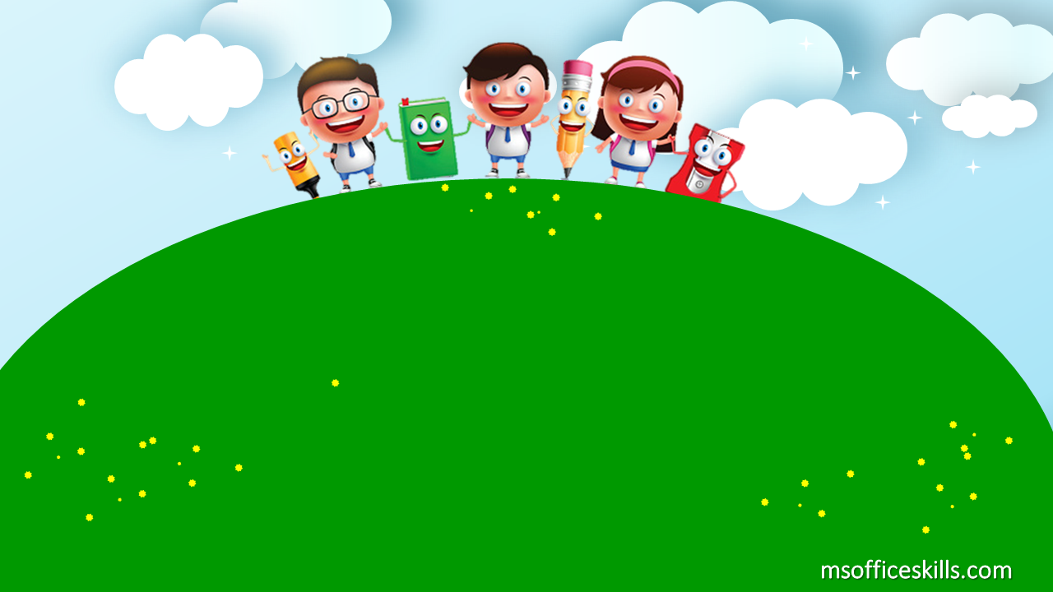
Welcome to our class
1A3

Slide 2



Slide 3


Slide 4
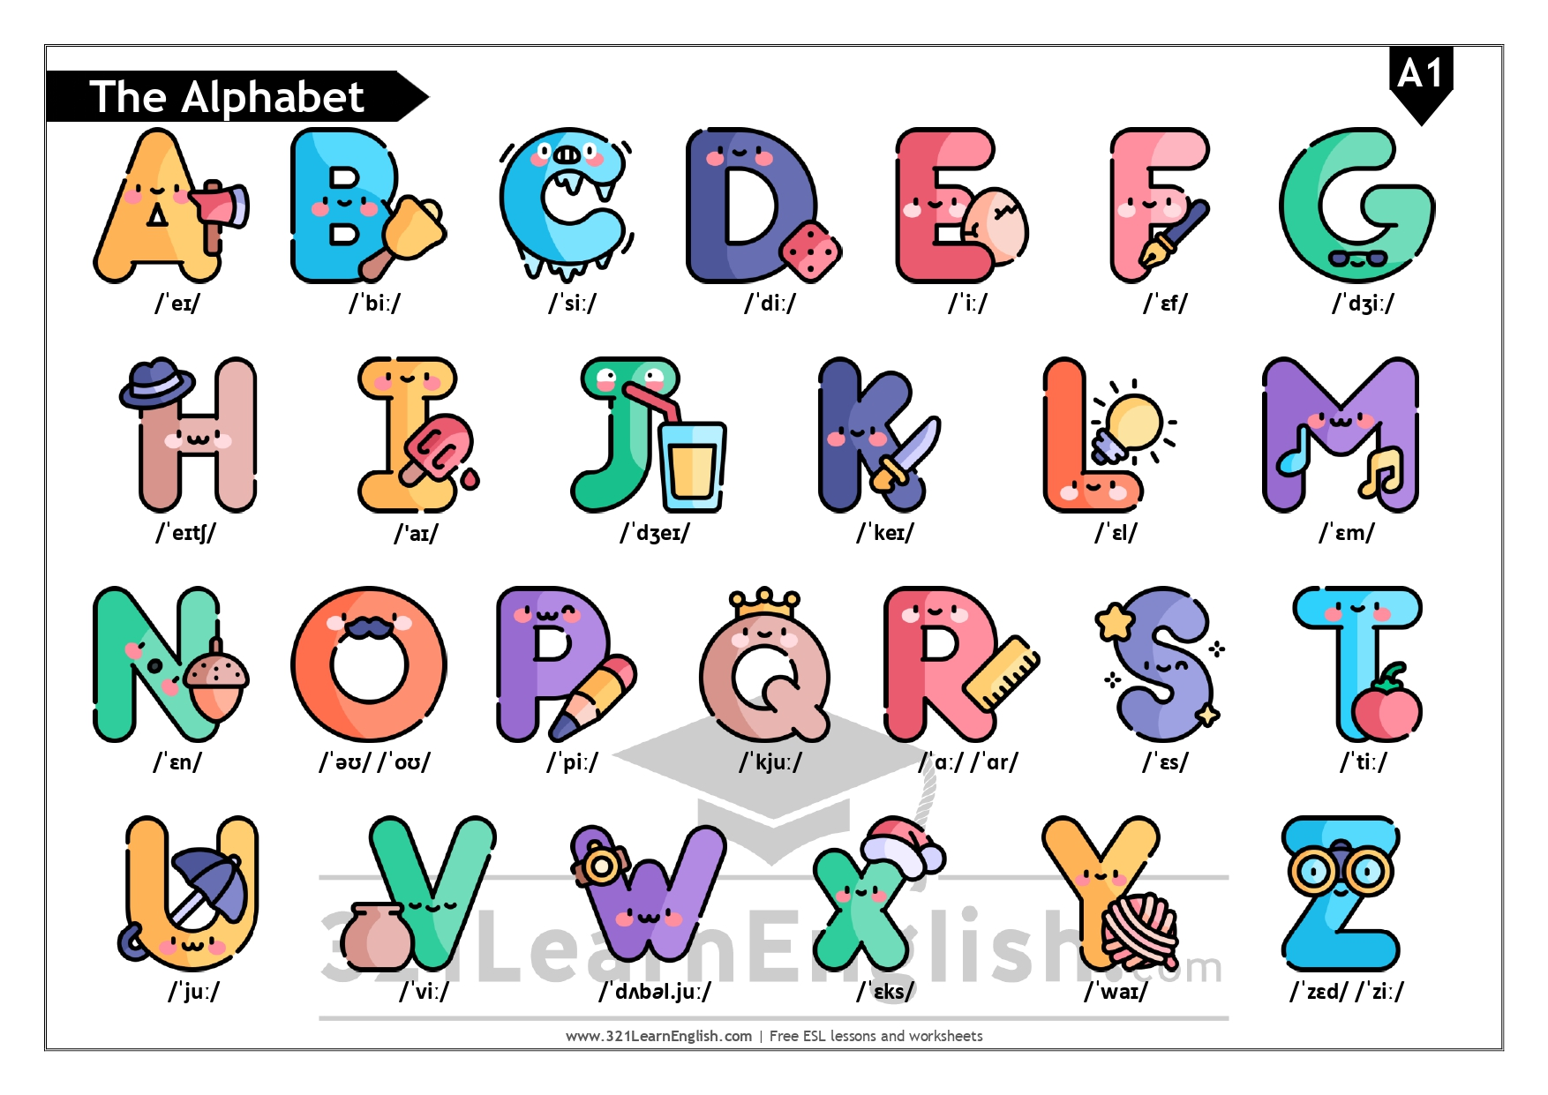

Slide 5

Bài 3: Học phát âm phonic C

Slide 6
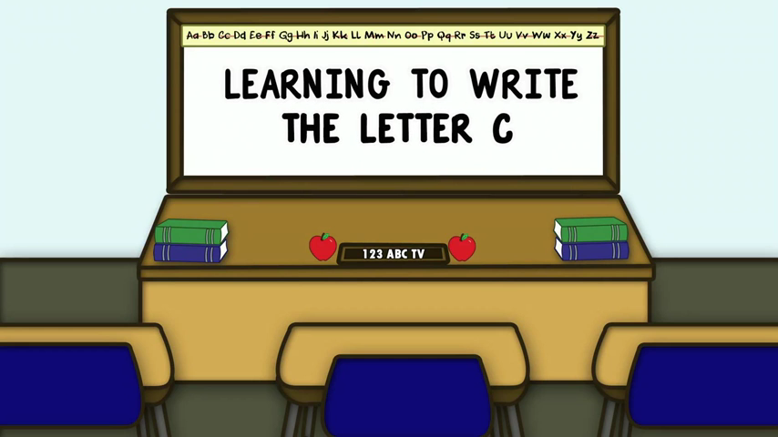

Slide 7
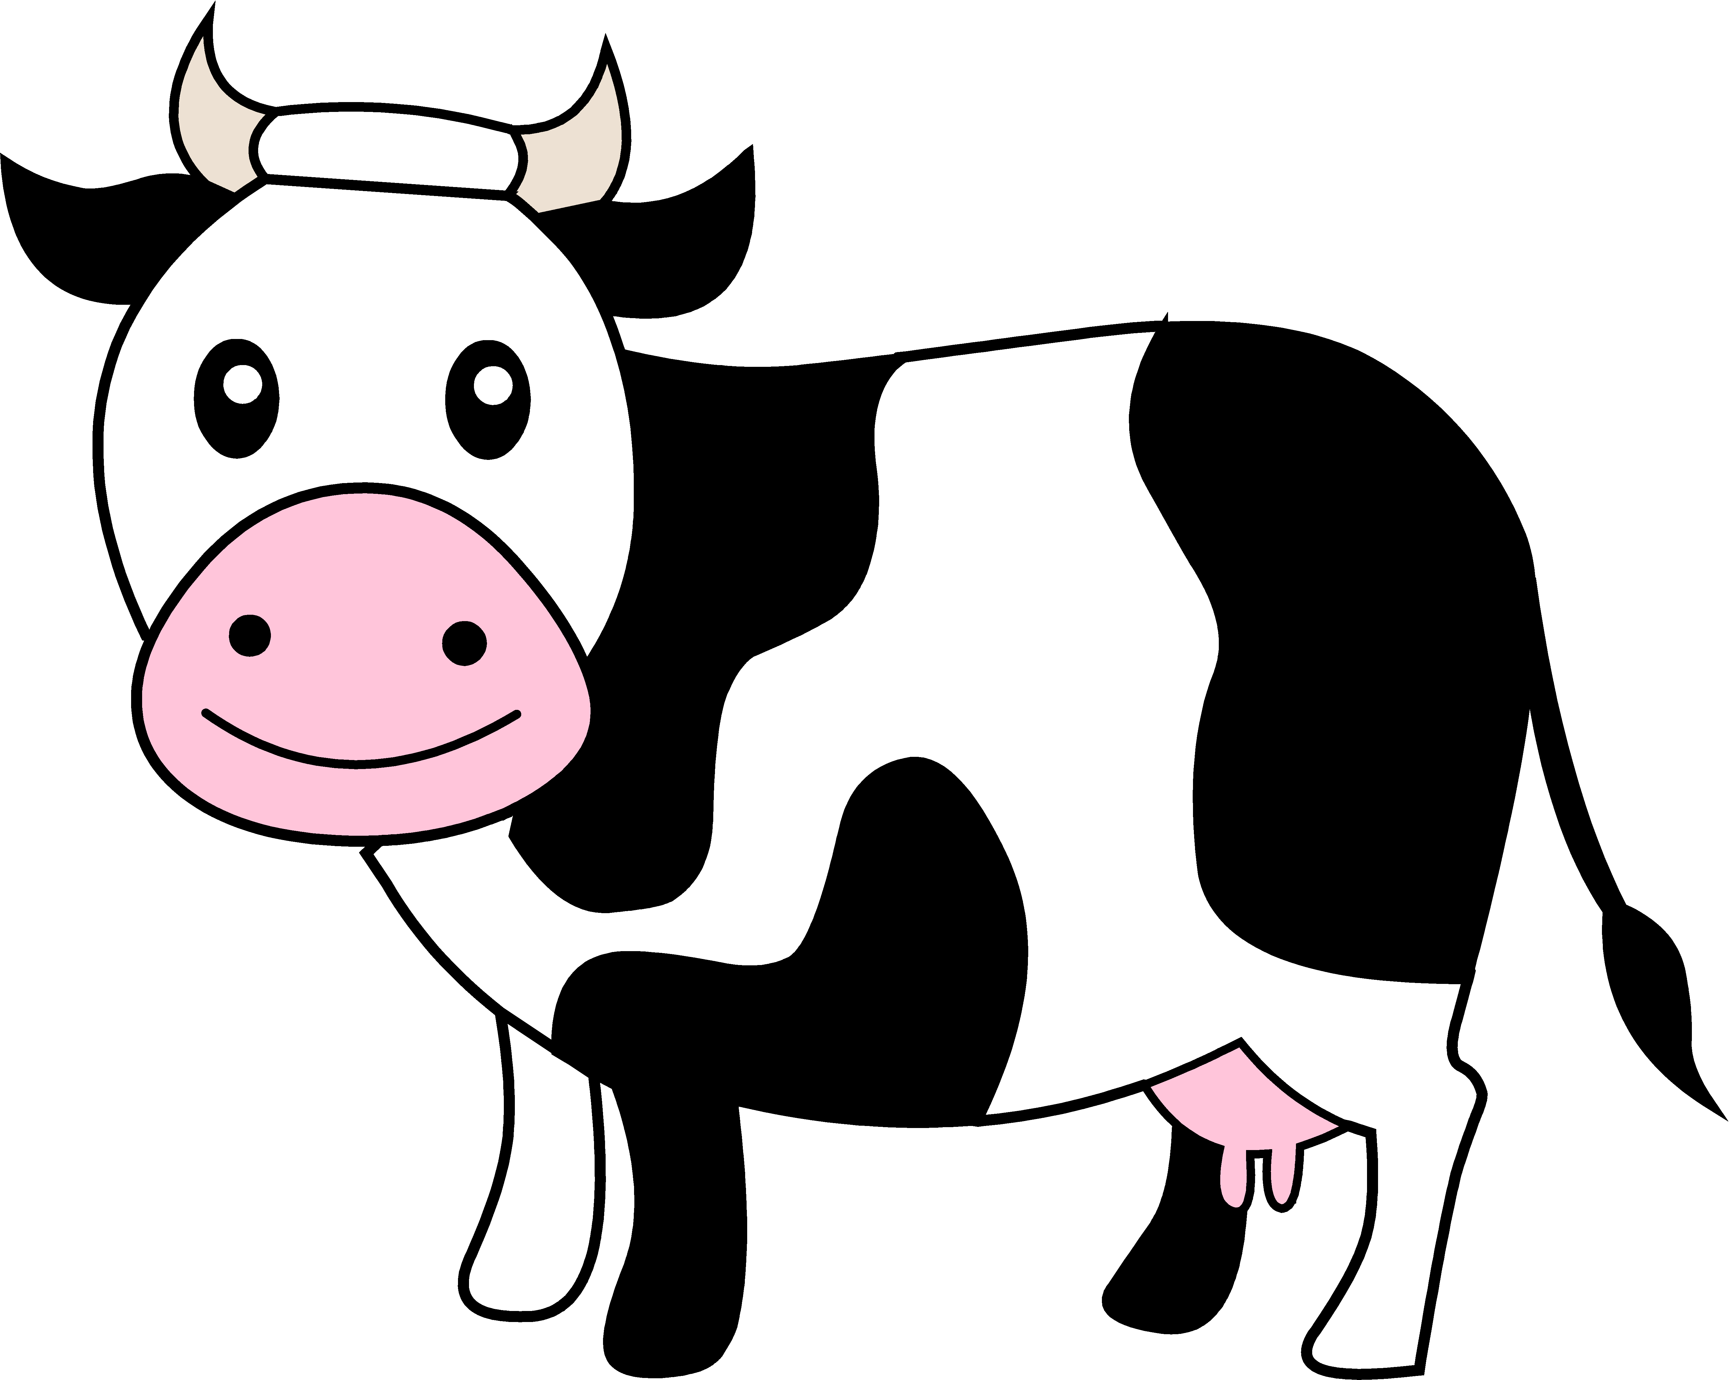
c – c - cow

Slide 8

c – c - cat

Slide 9
Practice: nghe tiếng kêu. HS đoán âm và từ về con vật

Slide 10
Game 1 : Guess the phonic a-b or c

Slide 11

HIDDEN PICTURE GAME
Phonics:
Aa → Cc

Slide 12

cat
SHOW

Slide 13

apple
SHOW

Slide 14

big
SHOW

Slide 15
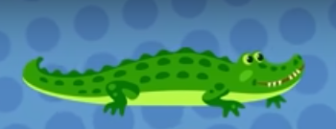
alligator
SHOW

Slide 16

ball
SHOW

Slide 17
Game 2 :Vòng quay may mắn

Slide 18


1
2
SPIN
6
3
5
4
tekhnologic
Notes:
6 Segments

Slide 19



B-b-bee.

Slide 20

B-b-bird.

Slide 21

A-a-apple

Slide 22
A-a-alligator

Slide 23
C–c-cow

Slide 24
C–c-cat

